Slide 1



LuxWatch
Курсов проект – Атанас Муртин, Иван Чешмеджиев, Николай Гагов, Петър Сюлеймезян

Slide 2


Цели
Основна цел на нашия проект е да демонстрираме нашите знания по Обектно-Ориентирано-Програмиране, чрез представяне на нашия проект „LuxWatch“- приложение-каталог, което използва база от данни с ръчни часовници и Ви ги представя под формата на каталог!

Slide 3
Разпределение на ролите
Атанас Муртин - отговорник по LuxWatch.Data , LuxWatch.DataProcessor, LuxWatch.Model и сътрудник в изготвяне на LuxWatch.Service
Иван Чешмеджиев - отговорник по LuxWatch.ConsoleApp и сътрудник в изготвяне на LuxWatch.Service
Николай Гагов - отговорник по LuxWatch.Web.App и LuxWatch.Service и сътрудник в изготвяне на LuxWatch.Model и LuxWatch.Data
Петър Сюлеймезян - отговарящ за изграждането на LuxWatch.Forms.App и сътрудник в изготвяне на LuxWatch.Service

Slide 4

Основни етапи в реализирането на проекта
Замисъл на идеята за приложението;
Създаване на GitHub Repository;
Разделяне на ролите;
Създаване на проекта и неговото структуриране;
Работа по отделните части на проекта;
Изчистване на бъгове;
Представяне.

Slide 5
Реализация
Използвани технологии:
NuGet Packages Entity Framework
Работа с Git, Github
Работа с Visual Studio (C#, CSHTML)
Работа с MS SQL, SSMS

Slide 6
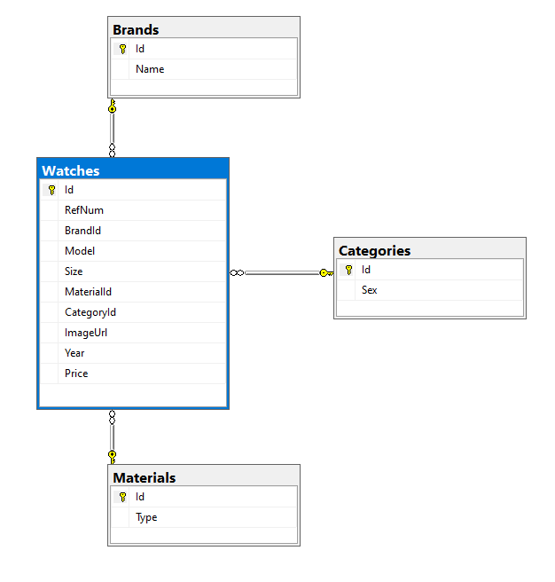
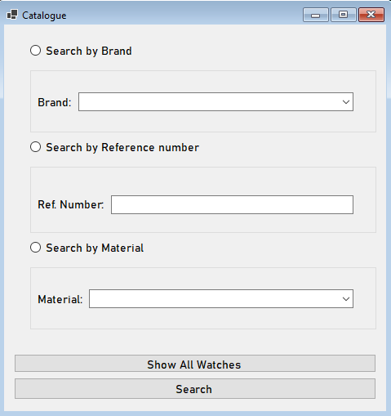
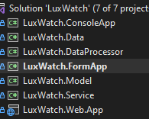
Описание и скрийншоти на приложението
Диаграма на БД
Начална страница
Структура

Slide 7
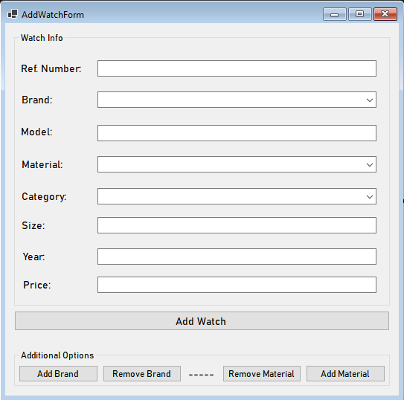
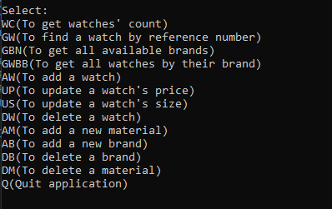
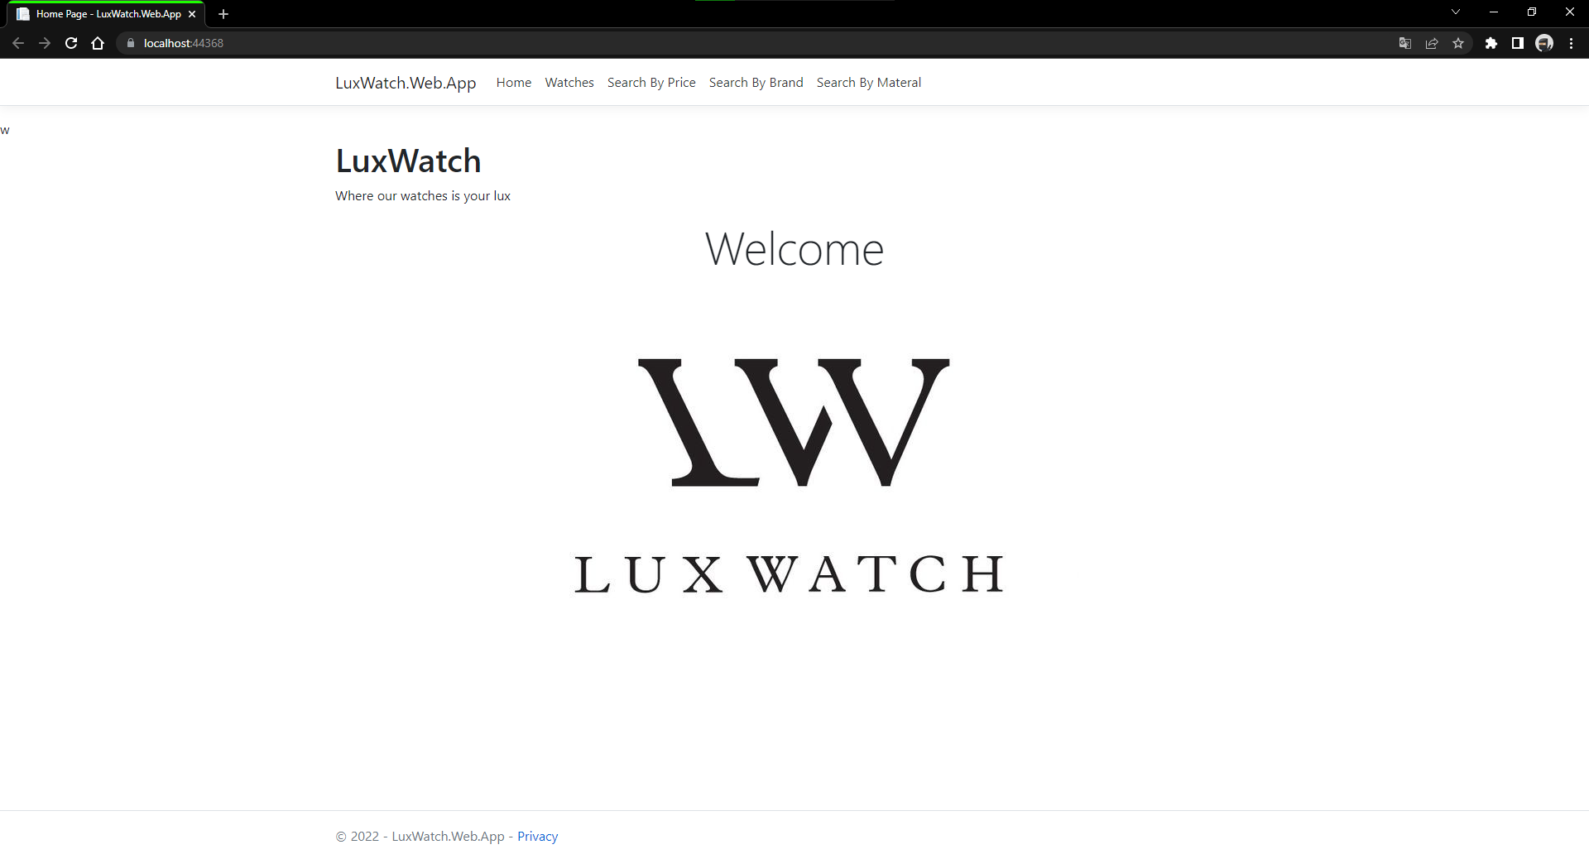
Начална страница в Web
Начална страница в конзолата
Страница за добавяне на часовник

Slide 8

Програмен код на по-важните методи

Slide 9
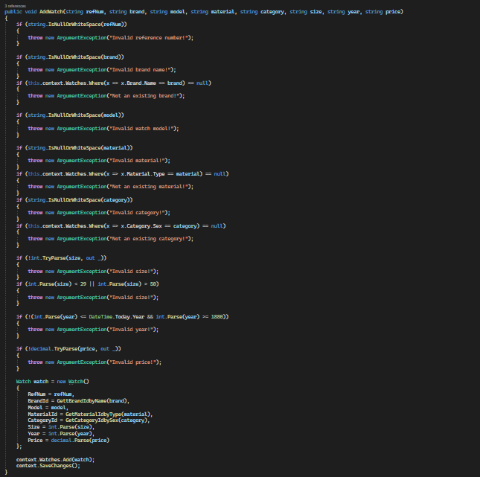
Код за добавяне на часовник

Slide 10
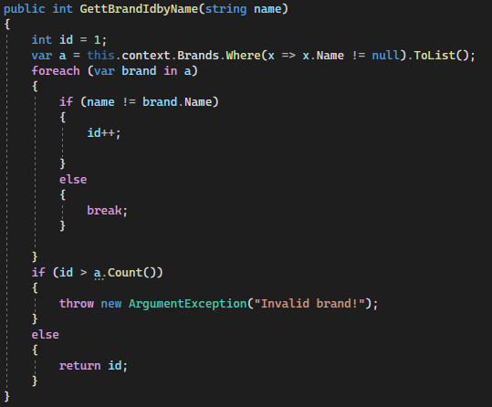
Метод за взимане на ID на марката по името на марката (същите методи са използвани за взимане на ID на материал и категория)

Slide 11
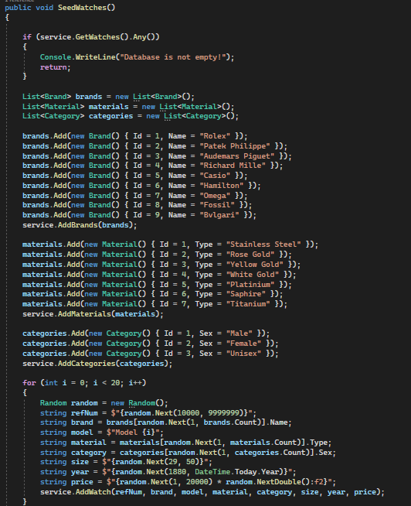
Код за автоматично добавяне на случайни часовници към базата данни

Slide 12
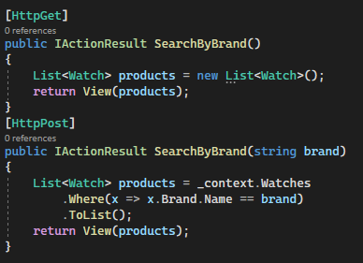
Код за търсене по марка в Web страницата(същата методика е използвана и за търсенето по цена и материал)

Slide 13
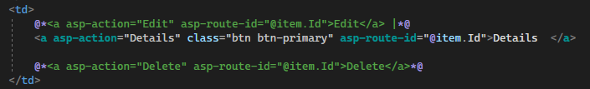
Наличие на скрити бутони за изтриване и промяна на часовник в Web страницата

Slide 14
Развитие и нововъведения
Екипът ни има за цел да развие Web страницата на каталога в посока подновен дизайн, по-удобен интерфейс и усъвършенстване в сферата на кибер защитата на сайта. В бъдеще се очаква да бъде подновен и графичният дизайн на приложението, с което ще се улесни употребата му. Нововъведени ще бъдат повече възможности за търсене(по размер и по година на производство) и ще бъде предоставена възможност за добавяне и обновяване на каишки.

Slide 15

Заключение
LuxWatch е проект на амбициозни млади програмисти, които желаят да се развиват в сферата на разработване на софтуер. приложението представлява каталог, в който хора могат да продават и купуват ръчни часовници без затруднения.

Slide 16
Използвана литература
Обучителни материали(презентации, задачи), предоставени от SoftUni Foundation на Национална програма „Обучение за ИТ кариера“
https://github.com/aalishov/School
https://stackoverflow.com

